Slide 1
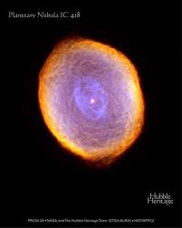
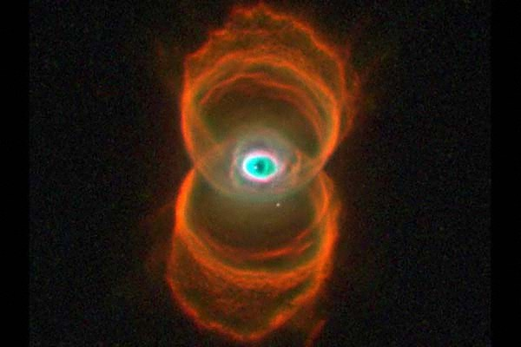
太陽の進化
～惑星状星雲～
飯田美幸，高野春菜(高2)
【茨城県立竹園高校】

Slide 2
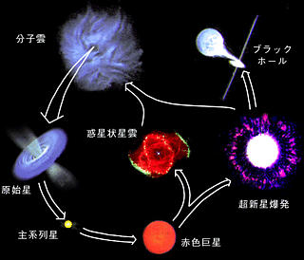
目的・意義
恒星の一生について調べるにあたって恒星の進化の最終段階に注目した。
最終段階 ブラックホール，中性子星，惑星状星雲 etc.
・惑星状星雲になる条件は？
・質量
・恒星の明るさ
・恒星の大きさ
・構成元素
・惑星状星雲とは？
質量が太陽の0.5～8.0倍の恒星が最終段階に放出したガスが
輝いているもの。

Slide 3
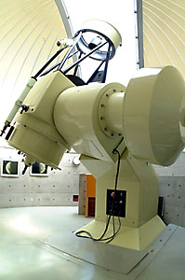
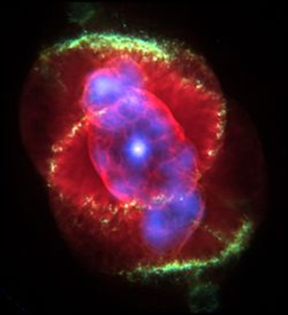
研究対象・観測機器
りゅう座のNGC6543（キャッツアイ星雲）
姫路市宿泊型児童館『星の子館』の
天文台「あさひララ」

Slide 4

質量計算①
以下の質量計算はいずれも
NGC6543は球体であると仮定する。
NGC6543が水素のみで構成されていると仮定する。
質量$=7.62×{10}^{31}mol×1g/mol = 7.62×{10}^{31}g$
太陽質量と比較すると，
$\frac{NGC6543}{太陽} = \frac{7.62×{ 10}^{31}}{1.99×{10}^{33}} = 0.038$（太陽質量）
R
d

Slide 5
考察①
この計算結果では明らかに質量が少ない。
水素だけで構成されているという仮定は
誤りである。
もし他の元素も含まれているのならば，
その分質量は増える。
そこで水素以外の元素が存在しないか解析した。

Slide 6
スペクトル線のグラフ
ＯⅢ
ＣⅡ
ＨｅⅠ
ＯⅡ
Ｈβ
ＮⅡ
ＯⅢ
ＯⅡ
ＮⅡ
Ｈγ
ＯⅡ
ＨｅⅡ
Ｈβ
ＯⅢ
ＯⅡ
Ｈδ
Ｈγ
ＨｅⅠ
Ｈβ
ＮⅡ

Slide 7

質量計算②
HⅡ（Hβ，Hγ，Hδ），HeⅡ，NⅡ，OⅢ，OⅡ，HeⅠ の輝線を確認した。
これらの輝線の電離状態に注目してそれぞれの原子においての質量を算出する。
元素名 | HⅡ | HeⅡ | NⅡ | OⅢ | OⅡ | HeⅠ
質量(10³⁰ ｇ) | 9.10 | 5.52 | 53.02 | 418.87 | 153.89 | 14.49
以上より，総質量は 0.655×${10}^{33}$g となる。
$\frac{NGC6543}{太陽} = \frac{0.655×{ 10}^{33}}{1.99×{10}^{33}}≒$0.330(太陽質量)

Slide 8
考察②
水素のみで質量を見積もった時よりは大幅に質量がまだ
惑星状星雲になるための条件は満たしていない。
原因 （i）一般的に惑星状星雲は可視光では見えないガ
スが周りに広がっていると言われている。
（ii）中心に白色矮星がある。
以上の原因を考慮すると，惑星状星雲になるための条件を満たすと考えられる。
今回の計算は条件を満たしていないが，太陽
程度の恒星は進化の最終段階で惑星状星雲に
なると考えられる。
同様に太陽は惑星状星雲になると推測される。

Slide 9
まとめ
分光観測からNGC6543には水素以外にもいくつかの元素が含まれていることがわかった。
さらに太陽の進化の最終段階は惑星状星雲であると推測できた。
今後はより正確なデータを得るための観測を行いたい。またNGC6543の質量が条件を満たせるようにし，太陽がいつ惑星状星雲になるかということも求めたい。
さらに，惑星状星雲以外の進化の最終段階である中性子星やブラックホールなどにも焦点を当てて研究していきたい。

